Slide 1
БЮДЖЕТ
ДЛЯ ГРАЖДАН
К публичным слушаниям по вопросу об утверждении отчета об исполнении бюджета Арсеньевского городского округа за 2020 год»
2020

Slide 2
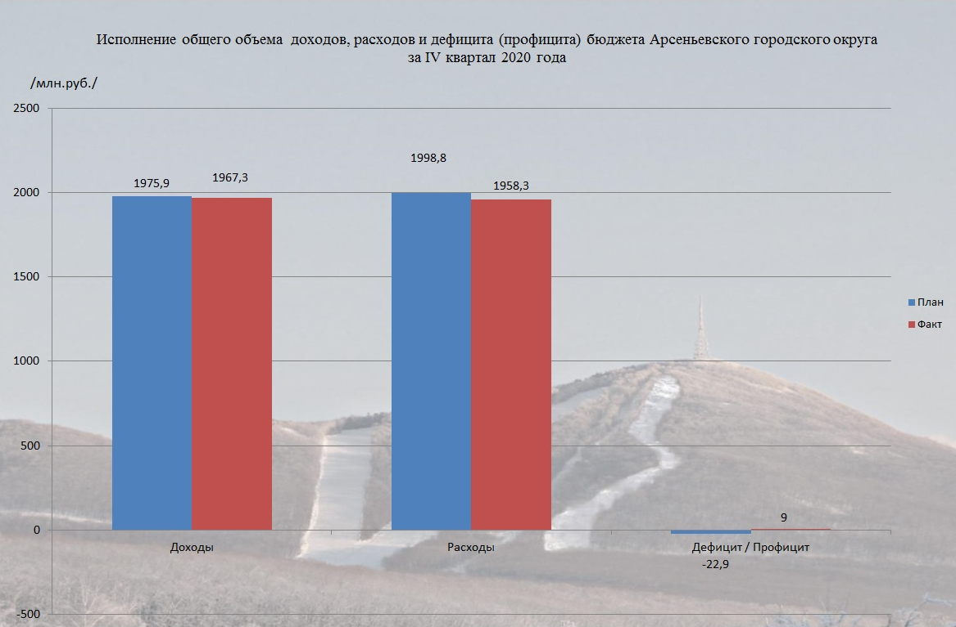
Основные параметры бюджета Арсеньевского городского округа за 2020 год

Slide 3
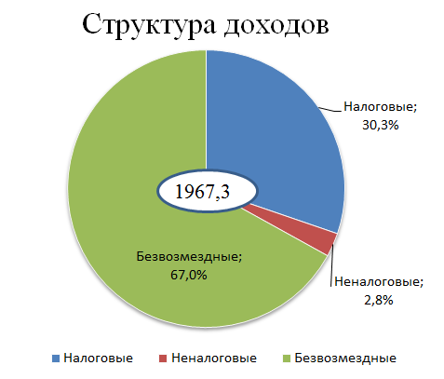
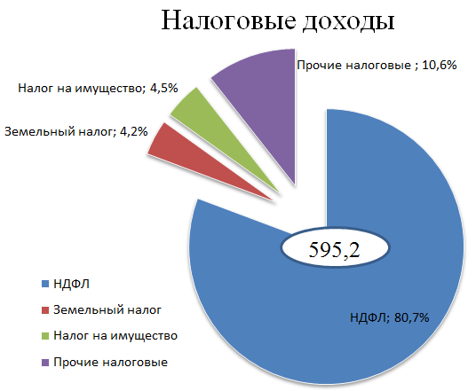
/млн.руб./

Slide 4
ДОХОДЫ
БЮДЖЕТА АРСЕНЬЕВСКОГО ГОРОДСКОГО ОКРУГА
ПЛАН
1975,9
млн
рублей
ФАКТ 1967,3
млн рублей
ИСПОЛНЕНИЕ
99,6 %
Основные виды доходов за 2020 год
104,8%
ПЛАН
28,0
млн
рублей
ПЛАН
479,2
млн
рублей
ФАКТ 480,5
млн рублей
100,3%
ФАКТ 29,3
млн рублей
Доходы от использования
имущества
НДФЛ
100,0%
ФАКТ 13,0
млрд рублей
ПЛАН
13,0
млн
рублей
ПЛАН
42,4
млн
рублей
ФАКТ 43,6 млн рублей
102,7%
Акцизы
Налоги на совокупный доход
106,5%
ФАКТ 51,7
млн рублей
ПЛАН
48,5
млн
рублей
ПЛАН
0,7
млн рублей
ФАКТ 0,7
Млн рублей
100,0%
Налоги на имущество
Налоги, сборы и регулярные платежи за пользование природными ресурсами
105,4%
125,6%
ФАКТ 11,9
млн рублей
ФАКТ 6,4
млн рублей
ПЛАН
6,1
млн
рублей
ПЛАН
9,5
млн
рублей
Государственная пошлина
Доходы от продажи
материальных и
нематериальных активов
ПЛАН
1336,7
млн
рублей
ФАКТ 1317,5
млн рублей
98,6%
Безвозмездные поступления

Slide 5
РАСХОДЫ
БЮДЖЕТА
ПЛАН
1824,7
млн
рублей
ФАКТ 1788,5
млн рублей
ИСПОЛНЕНИЕ
98,0%
Расходы по основным муниципальным программ на 2020 год
млн.руб.
Наименование | План | Факт | исполнение
1 | 3 | 4 | 5
Доступная среда | 0,80 | 0,80 | 100,0
Благоустройство | 51,00 | 50,50 | 99,0
Развитие энергетики | 37,00 | 33,40 | 90,3
Безопасный город | 26,90 | 26,90 | 100,0
Информационное общество | 7,20 | 7,20 | 100,0
Образование | 877,50 | 854,00 | 97,3
Транспорт | 131,80 | 131,80 | 100,0
ЖКХ | 211,00 | 210,70 | 99,9
Прочие | 29,40 | 28,40 | 96,6
Экономика | 86,70 | 86,30 | 99,5
Переселение граждан | 53,40 | 49,90 | 93,4
Спорт | 118,30 | 116,30 | 98,3
Противодействие корупции | 0,70 | 0,70 | 100,0
Культура | 111,00 | 109,60 | 98,7
Развитие муниципальной службы | 0,10 | 0,10 | 100,0
Современная городская среда | 81,90 | 81,90 | 100,0
Всего расходов: | 1 824,70 | 1 788,50 | 98,0

Slide 6
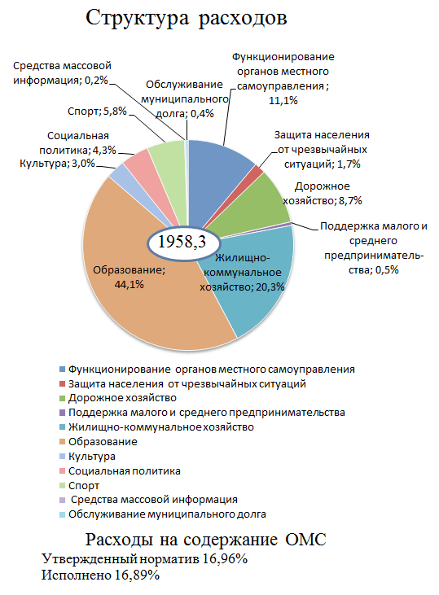
/млн.руб./

Slide 7
Расходы бюджета по разделу «Образование»
План - 881,12 млн.руб., исполнено 863,45 млн.руб.
Направления расходов в области образования в 2020 году:
Общее образование
План - 426,03 млн.руб.
Исполнение - 411,27 млн.руб.
Школ – 9
Учащихся – 6169.
Дошкольное образование
План - 353,02 млн.руб.
Исполнение - 346,47 млн.руб.
Детских садов – 16
Воспитанников – 2847
Дополнительное образование
План – 97,24 млн.руб.
Исполнение - 95,4 млн.руб.
Учреждений – 3
Учащихся – 3265
Профессиональная подготовка, переподготовка и повышение квалификации работников
План – 0,96 млн.руб.
Исполнено – 0,95 млн.руб.
Получили доп.профессиональное образование – 326 чел,
В т.ч. муниципальные служащие - 67 чел.
Работники муниципальных учреждений -259
Молодежная политика и оздоровление детей
План – 5,17 млн.руб.
Исполнено – 4,66 млн.руб
- МАУ Центр туризма и отдыха «Салют» - 2,37 млн.руб.
- Обеспечение занятости подростков с 14 до 18 лет -0,14 млн.р.
(трудоустроено – 31 уч-ся)
- Охвачено оздоровительной компанией – 502 ребенка
Другие вопросы в области образования
План – 4,7 млн.руб.
Исполнено- 4,69 млн.руб.
В т.ч. – премирование выпускников, достигших наивысших результатов (40 чел.) – 0,2 млн.руб.
Прочие расходы, в т.ч.аппарат управления – 4,49 млн.руб.

Slide 8
Расходы бюджета в учреждениях культуры при плане 114,4 млн.руб., исполнено 112,99 млн.руб.
Основные направления расходов:
МОБУ ДО «Школа искусств»» – 34,23 млн.руб.
Количество обучающихся – 428 дет.
МБУК «ЦБС»
19,88 млн.руб.
Число пользователей библиотек – 16308 чел.
Количество посещений – 1946.
МБУК ДК «Прогресс» – 33,75 млн.руб.
Организовано культурно -досуговых мероприятий – 85 мер.
Сохранение памятников и объектов культурного наследия регионального значения «Памятник В.К.Арсеньеву» -
0,896 млн.руб.
(Расходы на проектно-сметную документацию по реконструкции памятника)
Расходы на
Проведение общегородских культурно-массовых мероприятий – 1,410 млн.руб.
Аппарат управления – 2,63 млн.руб.

Slide 9
Расходы бюджета в области
«Физической культуры и спорта»
при плане 115,35 млн.руб., исполнено 113,43 млн.руб.
Основные направления расходов:
Субсидии муниципальным бюджетным (автономным) учреждениям
план - 84,2 млн.руб.
исполнено – 82,4 млн.руб.
Кол-во учреждений -5
Организация и проведение физкультурных, спортивно-массовых мероприятий.
Проведено мероприятий – 35
Общие расходы – 0,5 млн.руб.
Развитие спортивной инфраструктуры
Проведен капитальный ремонт освещения стадиона МБУ СШ «Восток»- 7,49 млн.р.
Приобретение спортивного оборудования и инвентаря
Приобретено инвентаря на сумму – 15,66 млн.руб.,
в т.ч. снегоуплотнительная машина (ратрак) – 1 шт, модульные здания для проката и раздевалки – 2зд, комплекты лыж – 58 пар., радиосистема – 2 шт. и др.
Прочие расходы
Расходы, связанные с профилактикой и устранением последствий коронавирусной инфекции – 9,75 млн.р.

Slide 10
Расходы бюджета на социальную поддержку в 2020 году
План - 86,87 млн.руб., исполнено 85,02 млн.руб.
Основные направления расходов :
Обеспечение жильём молодых семей Арсеньевского городского округа -
2,66 млн.руб.
Количество молодых семей – 6
Организация отдыха, оздоровление и занятости детей и подростков в каникулярное время
2,2 млн.руб.
Компенсация стоимости путёвок в летние лагеря
16-ти родителям на сумму 132,08 тыс.руб.
Компенсация стоимости
родительской платы родителям детей, посещающих детские сады – 8,56 млн.руб.
Количество родителей,
получавших компенсацию - 2513
Социальная поддержка
педагогических работников муниципальных образовательных организаций - 5,2 млн.руб.
Меры социальной
поддержки для 23 молодых специалистов.
Обеспечение детей-сирот и детей, оставшихся без попечения родителей жилыми помещениями –
30,79 млн.руб.
Приобретено 17 жилых помещений.
Опека и попечительство
Расходы на содержание ребёнка в семье опекуна и приемной семье – 34,99 млн.руб.
Устроено в приемную семью – 17 детей
Количество детей, находящихся под опекой (попечительством) – 191
Выплачено вознаграждение 48-ми приемным родителя

Slide 11
Раздел «Жилищно-коммунальное и дорожное хозяйство» План - 403,33 млн.руб., исполнено 395,54 млн.руб.
Основные направления расходов :
Благоустройство
План - 148,760 млн. руб.
Исполнено - 144,898 млн. руб.
Благоустройство территорий 64,542 млн. руб.
Ритуальные услуги 0,088 млн. руб.
Уличное освещение 5,523 млн. руб.
Благоустройство 21 дворовой территории, 2 частных сектора, 3 сквера 74,745 млн. руб.
Взносы на кап.ремонт – 2,6 млн.р.
Дорожное хозяйство
План - 131,860 млн.руб.
Исполнено - 131,860 млн.руб.
Ремонт дорог 108,388 млн.руб.
Ремонт дворовых территорий и проездов к дворовым территориям 18,786 млн.руб.
Повышение безопасности дорожного движения 4,684 млн.руб.
Коммунальное хозяйство
План - 197,68 млн.руб.
Исполнено - 197,39 млн.руб.
Водопроводные очистные сооружения - 143,64 млн.руб.
Обеспечение земельных участков инженерной инфраструктурой -30,81 млн.руб.
Обеспечение граждан твердым топливом - 0,783 млн.руб.
Энергосбережение и повышение энергетической эффективности -21,56 млн.руб.
Противопожарная безопасность -0,600 млн.руб.
Жилищное хозяйство
План - 54,106 млн.руб.
Исполнено - 50,545 млн.руб.
Содержание многоквартирных домов -0,634 млн.руб.
Переселение граждан из аварийного жилищного фонда - 49,911 млн.руб.
Другие вопросы в области ЖКХ
План - 0,001 млн.руб.
Исполнено - 0,001 млн.руб.
Иные мероприятия - 0,001 млн.руб.

Slide 12
Сведения о расходах бюджета Арсеньевского городского округа с учетом интересов целевых групп (тыс.руб.)
Целевая группа | Численность представителей целевой группы | Меры поддержки за счет средств бюджета | Утверждено | Исполнено
Управление образования администрации Арсеньевского городского округа, Управление культуры администрации Арсеньевского городского округа
I. Меры социальной поддержки педагогическим работникам муниципальных образовательных учреждений
Педагогические работники (молодые специалисты) муниципальных образовательных учреждений | 23 | Ежемесячная денежная выплата в размере10 тыс.руб., предоставляемая до достижения трехлетнего педагогического стажа работы в образовательной организации | 5 448,10 | 5 242,74
II. Бесплатное питание детей, обучающихся в муниципальных общеобразовательных учреждениях
Обучающиеся в 1-4 классах включительно в муниципальных общеобразовательных учреждениях | 2599 | Бесплатное питание один раз в день в период учебного процесса, в том числе обеспечение один раз в день бесплатным молоком объёмом не менее 0,2 л. на сумму 70,00 рублей | 25 920,50 | 25 920,50
Обучающиеся в 5-11 классах из многодетных семей | 408 | Бесплатное питание один раз в день в период учебного процесса на сумму 70,00 рублей | 3 746,60 | 3 746,60
Обучающиеся в 5-11 классах из семей имеющих среднедушевой доход ниже величины прожиточного минимума | 160 | Бесплатное питание один раз в день в период учебного процесса на сумму 70,00 рублей | 1 469,30 | 1 469,30
Обучающиеся в 5-11 классах из числа детей-сирот и детей, оставшихся без попечения родителей, за исключением детей, находящихся на полном государственном обеспечении | 75 | Бесплатное питание один раз в день в период учебного процесса на сумму 70,00 рублей | 688,7 | 688,7
Обучающиеся в 5-11 классах из семей, находящихся в социально опасном положении | 7 | Бесплатное питание один раз в день в период учебного процесса на сумму 70,00 рублей | 64,7 | 64,7
Обучающиеся 1-4 классов с ограниченными возможностями здоровья и дети – инвалиды | 40 | Бесплатное питание два раза в день в период учебного процесса на сумму 125,00 рублей | 737 | 737
Обучающиеся 5-11 классов с ограниченными возможностями здоровья и дети – инвалиды | 65 | Бесплатное питание (горячие обеды) в период учебного процесса на сумму 125,00 рублей | 1001,2 | 1001,2

Slide 13
Сведения о расходах бюджета Арсеньевского городского округа с учетом интересов целевых групп (тыс.руб.) (продолжение)
Целевая группа | Численность представителей целевой группы | Меры поддержки за счет средств бюджета | Утверждено | Исполнено
III. Организация и обеспечение оздоровления и отдыха детей (за исключением организации детей в каникулярное время)
Родители (законные представители) | 16 | Компенсация части расходов на оплату стоимости путевки, приобретенной в организациях и (или) индивидуальных предпринимателей, оказывающих услуги по организации отдыха и оздоровления детей | 132,085 | 132,085
IV. Компенсация части платы, взимаемой с родителей (законных представителей) за присмотр и уход за детьми, осваивающими образовательные программы дошкольного образования в организациях, осуществляющих образовательную деятельность
Один родитель (законных представителей, внесших родительскую плату за содержание ребенка (присмотр и уход за ребенком) в образовательном учреждении | 2 513 | Компенсация части платы, взимаемой с родителей (законных представителей) за присмотр и уход за детьми, осваивающими образовательные программы дошкольного образования | 8 862,94 | 8 565,00
V. Премирование выпускников, достигших наивысших результатов в обучении
Учащиеся 11 классов муниципальных общеобразовательных учреждений | 40 | Премирование выпускников, достигших наивысших результатов в обучении | 200 | 200
Администрация Арсеньевского городского округа
Молодые семьи | 6 | Предоставление социальных выплат на приобретение жилья | 2 927,93 | 2 661,75

Slide 14
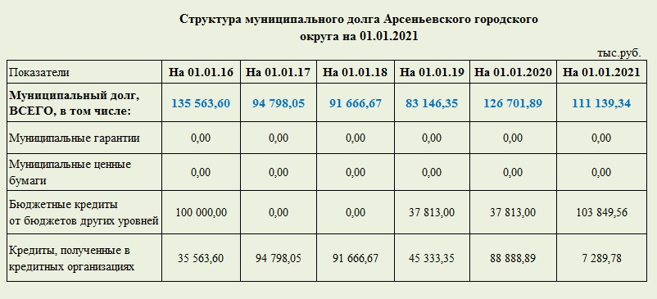
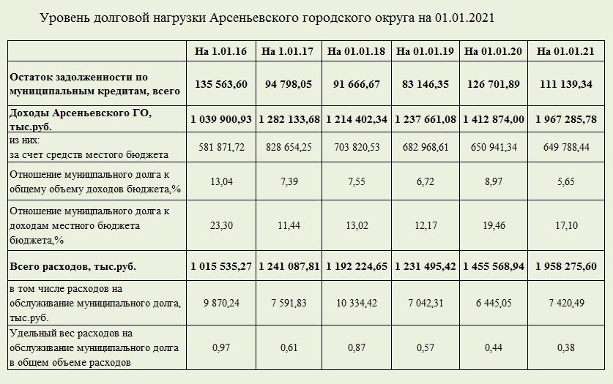

Slide 15
Национальные проекты Арсеньевского городского округа за 2020 год, млн рублей
Национальный проект «Образование» | план | факт | %
"Успех каждого ребенка" | 14,05 | 13,83 | 98,5
Национальный проект «Экология» | план | факт | %
"Чистая вода" | 142,75 | 142,75 | 100,0
Национальный проект «Демография» | план | факт | %
"Спорт - норма жизни" | 33,66 | 33,66 | 100
Национальный проект «Культура» | план | факт | %
«Культурная среда» | 0,3 | 0,3 | 100
Национальный проект «Малое и среднее предпринимательство и поддержка индивидуальной предпринимательской инициативы» | план | факт | %
"Акселерация субъектов малого и среднего предпринимательства" | 10,49 | 10,49 | 100,0
Национальный проект «Жилье и городская среда» | план | факт | %
"Формирование комфортной городской среды" | 43,79 | 43,79 | 100
"Обеспечение устойчивого сокращения непригодного для проживания жилищного фонда" | 53,47 | 49,91 | 93,3

Slide 16
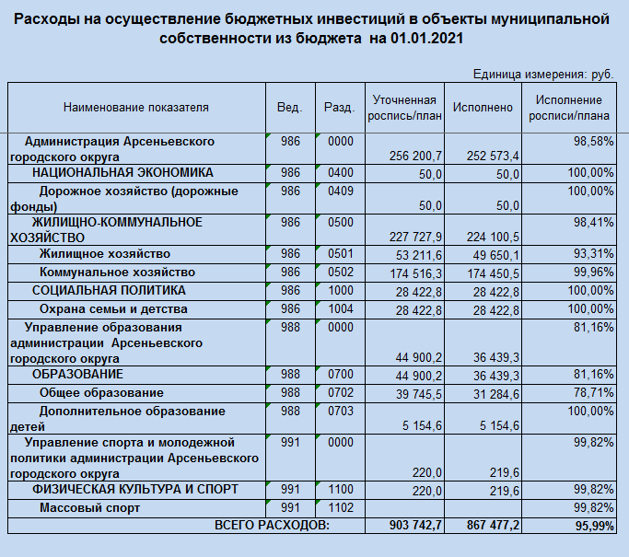

Slide 17
Информация для граждан, участников публичных слушаний по проекту утверждения годового отчета за 2020 год находится на сайте администрации Арсеньевского городского округа по адресу:
http://ars.town/otkrytyy-byudzhet-dlya-grazhdan/ispolnenie-byudzheta/2020/proekt-mpa-ob-ispolnenii-byudzheta2020.php
Финансовое управление
администрации Арсеньевского городского округа
Адрес: 692330, г. Арсеньев, ул. Ленинская, д. 8
Телефоны: (42361) 4-23-00; 4-24-30; 4-09-03
Факс: (42361) 4-24-30
e-mail: fin@ars.town
Сведения для граждан о бюджете Арсеньевского городского округа и его исполнении представлены на сайте администрации Арсеньевского городского округа: http://ars.town/otkrytyy-byudzhet-dlya-grazhdan/

